Slide 1

FACULTAD DE CIENCIA Y TECNOLOGÍA
INGENIERÍA EN SISTEMAS DE INFORMACION
SEDE ORO VERDE
Cátedra: Proyecto
Alumno: Emanuel Goette

Slide 2
“Implementación de Arquitecturas de Software Orientadas a Servicios en la
Web 2.0, basada en herramientas Open Source”

Slide 3
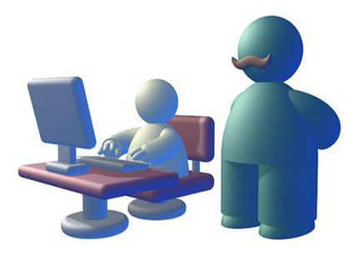
Arquitecturas de Software Orientadas a Servicios
Sistema Ventas
Sistema Pagos
Sistema Stock y Producción
Sistema RRHH

Slide 4
Arquitecturas de Software Orientadas a Servicios
Sistema Ventas
Sistema Pagos
Sistema Stock y Producción
Sistema RRHH

Slide 5
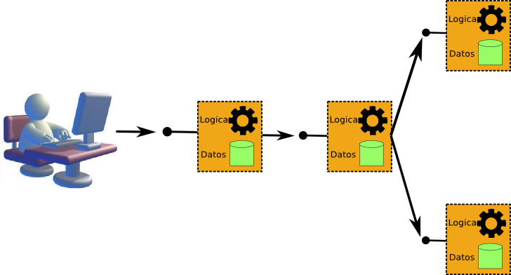
Arquitecturas de Software Orientadas a Servicios
Interacción de sistemas
El bajo acoplamiento
Alta reutilización

Slide 6
Arquitecturas de Software Orientadas a Servicios
“La Arquitectura Orientada a Servicios (en inglés Service Oriented Architecture), es un concepto de arquitectura de software que define la utilización de servicios para dar soporte a los requisitos del negocio.
Permite la creación de sistemas altamente escalables que reflejan el negocio de la organización, a su vez brinda una forma bien definida de exposición e invocación de servicios, lo cual facilita la interacción entre diferentes sistemas propios o de terceros.” Wikipedia

Slide 7
Arquitecturas de Software Orientadas a Servicios
La arquitectura SOA define :
  Los servicios.
  Como localizar un servicio.
  Como conseguir que se comuniquen diferentes servicios.
  Como encajar diferentes servicios para que funcionen como un sistema.
SOA = Servicios + Gobierno SOA

Slide 8
Gobierno SOA
El gobierno SOA es el conjunto de roles, políticas y procedimientos que sirven de guía para la adopción de la SOA. Al implementar los componentes tecnológicos de gobierno, está creando la infraestructura para soportar y aplicar estos roles, políticas y procedimientos en toda su SOA.

Slide 9
Gobierno SOA
Registro de servicios
Bus de servicios o ESB (Enterprise Service Bus)
Orquestación y coreografía
CEP (Complex Event Processing) y Procesador de flujos de eventos o ESP(Event Stream Processing)
EAI (Enterprise Application Integration)

Slide 10
ESB
Sistema
Inventario
Sistema
contable
Sistema
rrhh
Sistema
Presupuestarío
Sistema
facturación
Sistema de
Gestión

Slide 11
ESB
Sistema
Inventario
Sistema
contable
Sistema
rrhh
ESB
Sistema
Presupuestarío
Sistema
facturación
Sistema de
Gestión

Slide 12
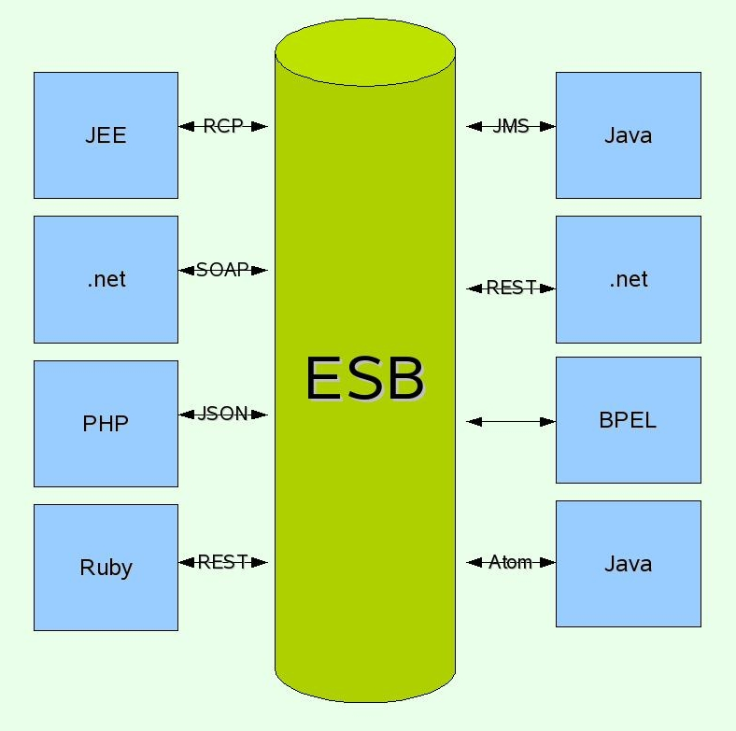
ESB

Slide 13
SCA
Podríamos concebir una aplicación como un conjunto de componentes de software interrelacionados. Todos estos componentes están construidos bajo las mismas o diferentes tecnologías. Estos componentes pueden correr sobre la misma máquina en un mismo sistema operativo y sobre una misma plataforma o en diferentes procesos, diferentes máquinas con diferentes plataformas y sistemas operativos. Sin embargo si una aplicación es organizada de esta manera se requiere una forma de crear los componentes y un mecanismo para describir cómo los componentes trabajan juntos.

Slide 14
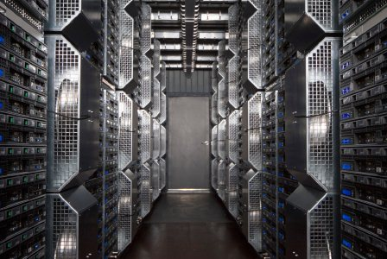
Requerimientos no funcionales de una Web 2.0
Capacidad de escalar

Slide 15

Requerimientos no funcionales de una Web 2.0
Performance

Slide 16
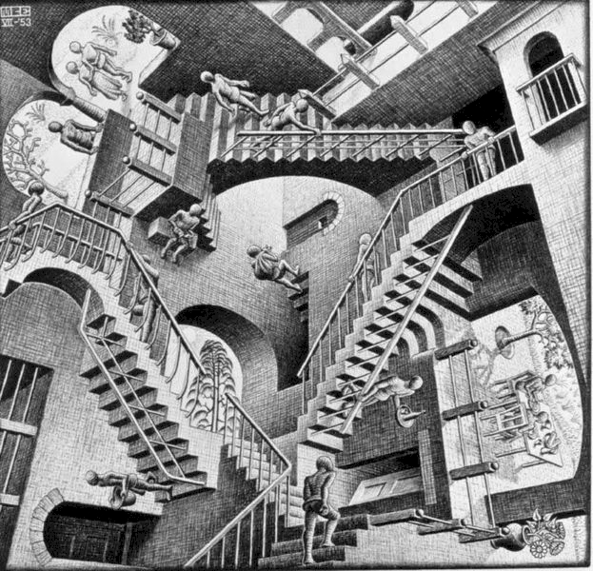
Requerimientos no funcionales de una Web 2.0
Mantenibilidad

Slide 17
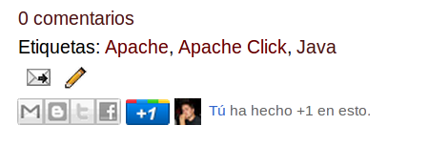
Requerimientos no funcionales de una Web 2.0
Comunicación con otras paginas

Slide 18
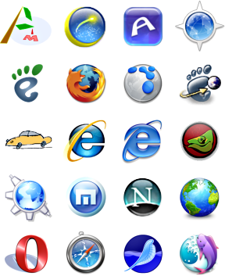
Requerimientos no funcionales de una Web 2.0
Soporte los navegadores más usados
Facilidad de uso
Etc..

Slide 19
SOA vs Web 2.0
Mantenibilidad
Comunicación con otras paginas
Capacidad de escalar
Performance
Soporte los navegadores más usados
Facilidad de uso

Slide 20
WebBlog
Que plataforma utilizar?
Java!

Slide 21
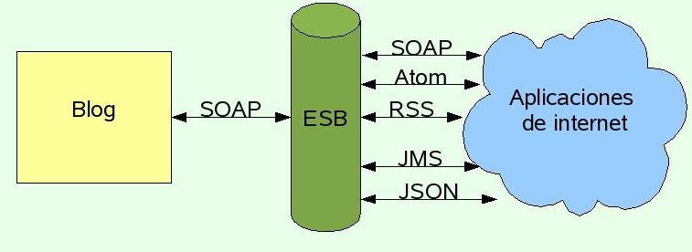
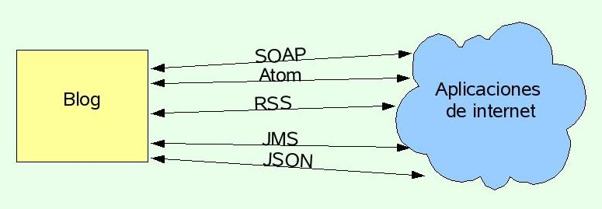
WebBlog: ESB vs SCA

Slide 22
WebBlog: Arquitectura
Arquitectura en Capas
Publicación Servicios
Capa de
Datos
Capa de
Negocio
Arquitectura SOA
Capa de
Servicio
Base de dato

Slide 23
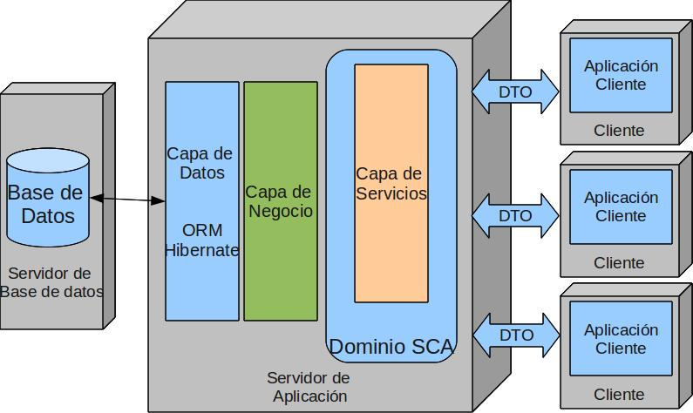
WebBlog: Arquitectura

Slide 24
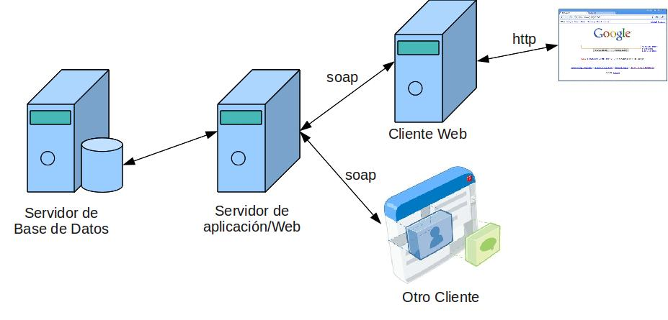
WebBlog: Arquitectura

Slide 25
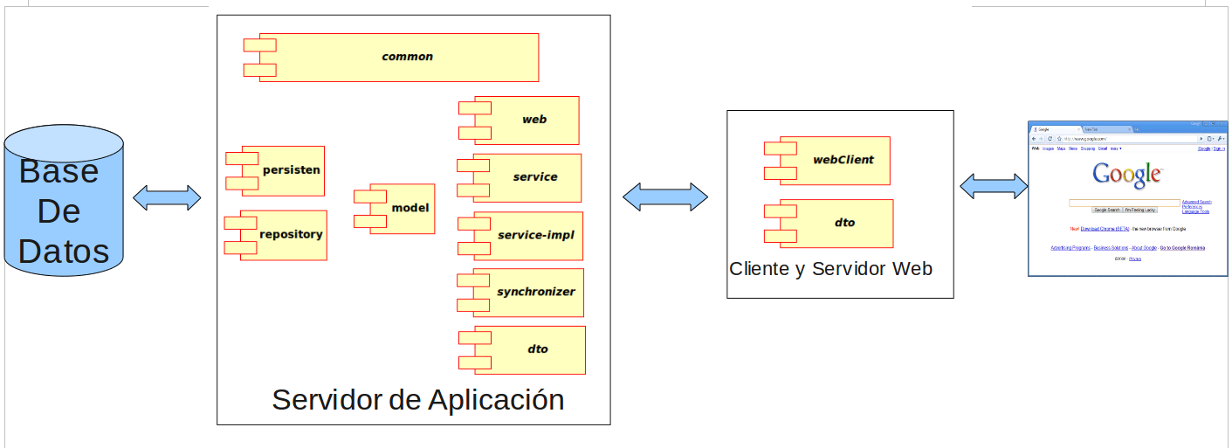
WebBlog: Arquitectura

Slide 26
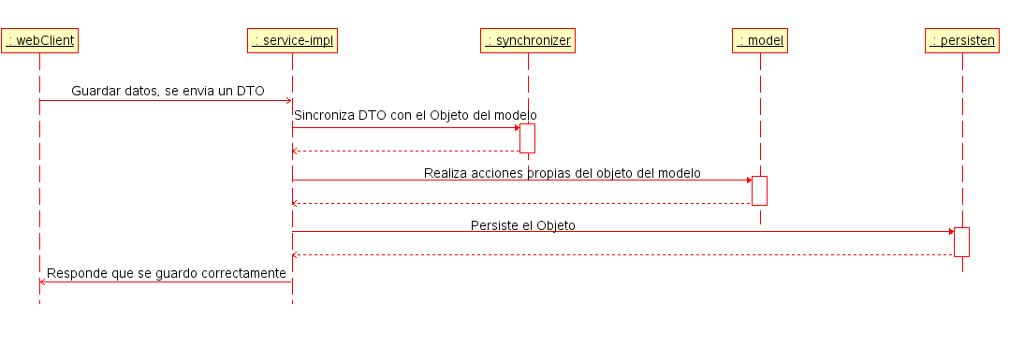
WebBlog: Arquitectura

Slide 27
DEMO

Slide 28
Conclusión
Se pueden hacer aplicaciones web 2.0 con arquitectura SOA Open Source
SOA beneficia el desarrollo Web 2.0
Si se utiliza SOA para el desarrollo Web 2.0 es necesario analizar y medir la performance.

Slide 29
Futuro: Web-oriented architecture
Cliente
Http + Rest + Json
Cliente
Servidor
Cliente
Cliente
Cliente

